Slide 1
Firewall
Francesco Rigoni

Slide 2
1
Prima
Definizione
Una prima esposizione del concetto di Firewall

Slide 3

Quando nella mia rete chiunque può entrare a piacimento allora ci si espone a pericoli
Il Firewall è quindi:
Quel meccanismo che consente di controllare il traffico in transito e tramite apposite regole inibisce qualsiasi accesso indesiderato

Slide 4
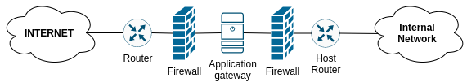
Rete Ideale
Con Firewall

Slide 5
2
Classificazione
I Firewall sono classificabili secondo 3 criteri
di misura

Slide 6
I Firewall sono classificati secondo:
Tipo di
Protezione
Numero di
Host protetti
Livello di
Intervento
Ingress Firewall:
Controlla gli accessi in ingresso alla propria LAN(inbound), serve per evadere possibili attacchi diretti alla rete.
Egress Firewall:
Controlla l’attività dalla LAN verso l’esterno(outbound), serve per controllare il traffico e per prevenire eventuali worm o backdoor.
Personal Firewall:
Proteggono il singolo host controllando solo il traffico dall’esterno verso l’interno
Network Firewall:
Si interpone tra LAN e Internet e scansiona tutto il traffico passante
Filtri a livello IP(Packet Filtering):
Eseguono un controllo dei pacchetti secondo i parametri IP e Porta utilizzata.
Server Proxy:
Consente un controllo più approfondito comprendendo anche il livello Applicativo

Slide 7
Tipi di Firewall
Personal Firewall
Network Firewall
Possono essere semplicemente software installati nel proprio computer che permettono di filtrare il traffico in entrata
Essi sono impensabili nell’ambiente aziendale
Si Parla dei classici firewall aziendali dove viene eseguito un filtraggio del traffico che consenta il funzionamento solo dei servizi strettamente necessari
A seconda del livello in cui questi operano essi sono classificati in:
Packet-filtering router: network level gateway
Circuit gateway: gateway a livello di trasporto
Proxy server: gateway a livello di applicazione

Slide 8
3
ACL
Access Control List

Slide 9
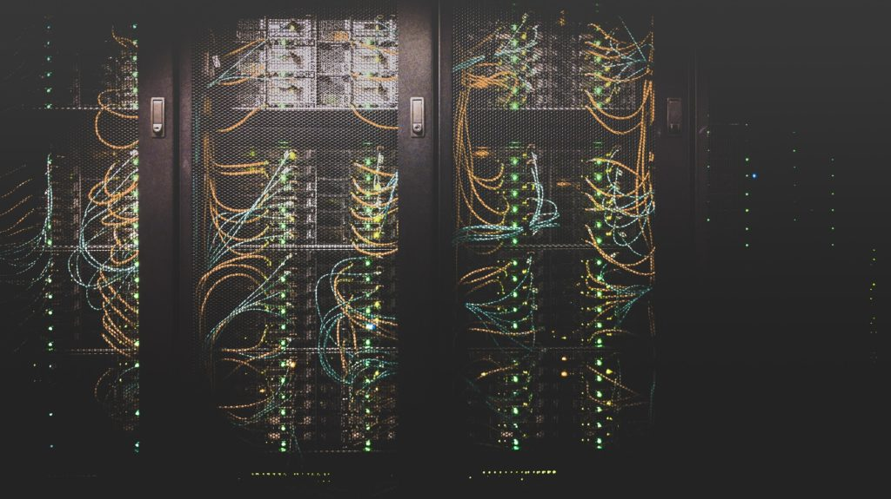
ACL
Queste sono liste che contengono i filtri utili alla gestione del traffico all’interno della rete.
Queste possono considerare anche gli header di livello 4.
Esse possono essere di 2 tipi a seconda della loro base comportamentale:
- Open Security Policy
- Closed Security Policy

Slide 10
4
Packet
Filtering
Firewall

Slide 11
Il packet filtering Firewall
Vantaggi
Svantaggi
- Trasparenza: l’utente non si accorge dell’esistenza del firewall, e lo stesso non può in alcun modo ostacolare all’utilizzo della rete
- Velocità: più veloce e semplice da implementare rispetto agli altri firewall
- Immediatezza: con una sola regola si può bloccare un intera tipologia di traffico
- Gateway Only: nessuna configurazione aggiuntiva richiesta dal client.
- Topologia interna invisibile dall’esterno
- Basso Livello Operativo: non è in grado di bloccare attacchi specifici verso una certa applicazione
- Logging limitato/Scarso
- Sistema vulnerabile allo spoofing: questo è dato dal metodo stesso di filtrazione dei pacchetti
- testing complicato: è complesso testare il funzionamento di tutte le regole di filtraggio

Slide 12
5
Stateful
Inspection
firewall
- i firewall di seconda generazione

Slide 13
DEFINIZIONE STATEFUL
INSPECTION FIREWALL
I firewall stateful inspection effettuano il filtraggio non solo sul singolo pacchetto ma anzi sulla connessione stessa, infatti una volta superato il filtraggio l’intera istanza di connessione viene aggiunta a una lista per consentire un risparmio a livello di elaborazione

Slide 14
I FIREWALL STATEFUL INSPECTION
Vantaggi
Svantaggi
- buon compromesso prestazioni sicurezza:
- protezione dall’IP spoofing
- tutti i vantaggi del packet filtering
- protocollo: esso utilizza molte caratteristiche del protocollo TCP
- i difetti tipici del packet filtering

Slide 15
6
Application
Proxy
Un gateway a livello di applcazione,
Esso

Slide 16
APPLICATION PROXY
VANTAGGI
VANTAGGI
Controllo completo
Log molto dettagliati
Nessuna connessione diretta
SVANTAGGI
Gestisce connessioni multiple
- Poco trasparente: ogni computer nella lan deve essere configurato all’uso del proxy
- Proxy per ogni applicazione
- basse performance: la gestione del proxy richiede molto lavoro da parte del sistema
Consente autenticazione e
Filtraggio dei contenuti
Offre il servizio di caching
Delle pagine web

Slide 17
7
DMZ
De-militarized zone

Slide 18

DMZ
La De-militarized Zone è in se una porzione di rete che separa lo spicchio di rete interna LAN dalla rete esterna WAN, questo per consentire agli utenti esterni di un servizio per esempio dato da un eventuale server
La principale difesa contro gli attacchi a una rete è infatti una corretta organizzazzione topoliga della mia rete
Per essere definita la DMZ essa necessita di un ip statico che permette di accedere all’unico dispositivo disponibile

Slide 19
8
VPN
Virtual Private Network

Slide 20

VPN
Una VPN è una rete personale capace di mascherare il proprio indirizzo Ip e criptare la comunicazione una volta che si effettua l’accesso a Internet.
Ciò implica che il traffico sarà protetto da eventuali attacchi dall’esterno.
Sfruttando il sistema di tunneling, una rete VPN ha caratteristiche particolari e diversificate a seconda della tipologia, esso in ogni caso non necessita di cavi o collegamenti essendo un sistema virtuale.
Per questi motivi una rete VPN sarà sempre riservata, anonima e accessibile

Slide 21

I PROTOCOLLI DI UNA VPN
La VPN fa uso di differenti protocolli di cifratura, alcuni molto comuni e altri più particolari.
Generalmente i maggiori protocolli di una VPN si individuano in:
PPTP- proprietario di microsoft è il più conosciuto ma al giorno d’oggi si conoscono alternative molto migliori
OPENVPN- un protocollo open source tra i più complessi, ma al contempo tra i più sicuri
SSTP- protocollo buono e affidabile basato su Windows

Slide 22
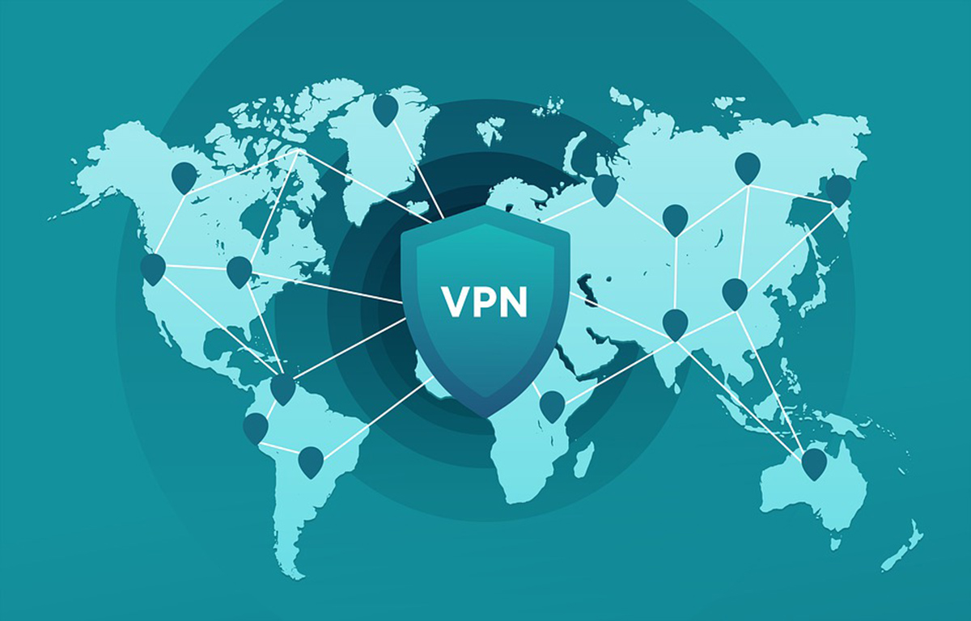
I Vari tipi di connessione VPN
Le connssioni in Vpn si raggruppano in oltre sotto 2 principali tipi di accesso:
- Connessioni VPN ad accesso remoto:
Consentono di entrare in un server di una rete privata semplicemente attraverso la rete internet.
- Connessioni VPN site-to-site permette di connettersi ad una rete privata attraverso un router privato e personalizzato.

